Slide 1

웹 데이터 수집 튜토리얼
본 튜토리얼은, 프로그래밍 및 웹 데이터 수집 경험이 많지 않은 분들을 대상으로 합니다.
이론적인 내용보다 실제 데이터 수집 및 활용이 필요한 프로젝트 상황에서 실질적인 활용할 수 있는 내용 위주로 다루고자 합니다.
Yonsei University,
Human and Artificial Intelligence Research Lab, Sukhyun Hong

Slide 2
목차
Part 1 웹의 구성 – 웹에 존재하는 데이터
Part 3 웹 데이터 수집하기
What is crawling?
웹 데이터 - HTML에서 어떻게 가져와야 할까?
BeautifulSoup – Python 에서 HTML 다루기
API 활용
Introduction to Selenium
Browsing / Page source
Some advanced features
특정 프로젝트를 위한 Pipeline 만들기
오류 처리 및 팁
Part 2 데이터 크롤링 개요
Part 4 유의사항 / 장애물 피하기
웹 데이터 수집과 Regulation
웹 데이터 수집 방식 – API & Programming
urllib VS Selenium
이 튜토리얼에서 Selenium을 사용하는 이유
웹 데이터 수집 시 유의사항
Header까지 가져오기
429 Error에 대처하는 몇 가지 방법

Slide 3
Part 1 – 웹에 존재하는 데이터

Slide 4
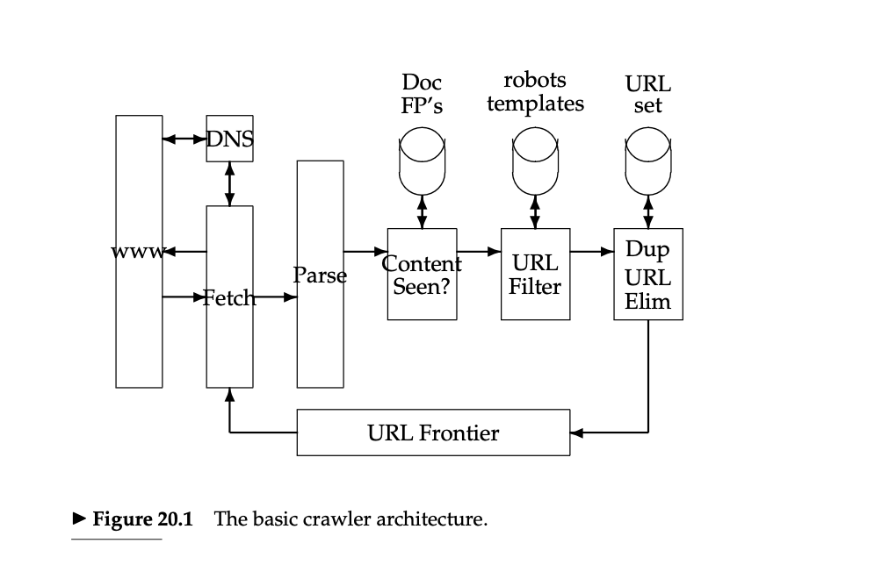
What is Crawling?
*출처: 삼성디스플레이 뉴스룸
웹 스크래이핑 (Web Scraping):웹 상의 데이터를 자동화 프로그램으로 수집하는 방법
웹 크롤링 (Web Crawling):웹 페이지 상의 문서를 분류, 저장하는 것
파싱 (Parsing) : 데이터를 사용자가 원하는 형태, 일정 패턴으로 추출하는 것
크롤링 / 스크래이핑 용어는 많이 혼용되어 사용 됨≈≈≈
실제로 Stanford NLP 의 documentation에서는, 웹 크롤링을 검색엔진 구축 등을 위해 ‘웹 페이지’를 수집하는 프로그램으로 설명하고 있음.
본 튜토리얼에서는, 웹 상에 있는 데이터의 수집을 목적으로 한 스크래이핑에 초점을 맞추어 다루고자 함
Question: 웹 상의 데이터는 어떤 형태로 보여지는가?

Slide 5
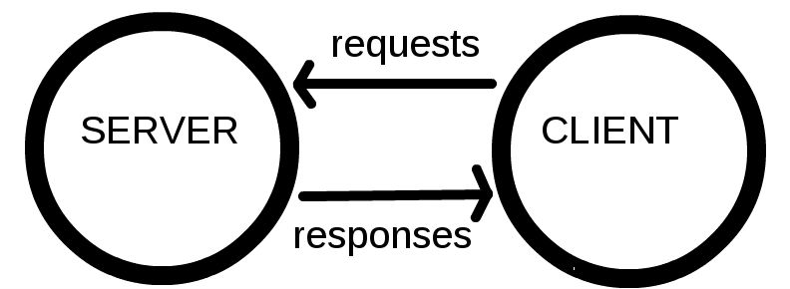
웹의 구조
데이터 수집을 위해 필요한 간단한 웹 구조 이해
*출처: Mozilla
서버: 서비스 제공자 Side – 사이트, 앱, 웹페이지 등이 저장된 서버 컴퓨터
클라이언트: 웹 사용자 Side – Ex. 크롬 웹 브라우저

Slide 6
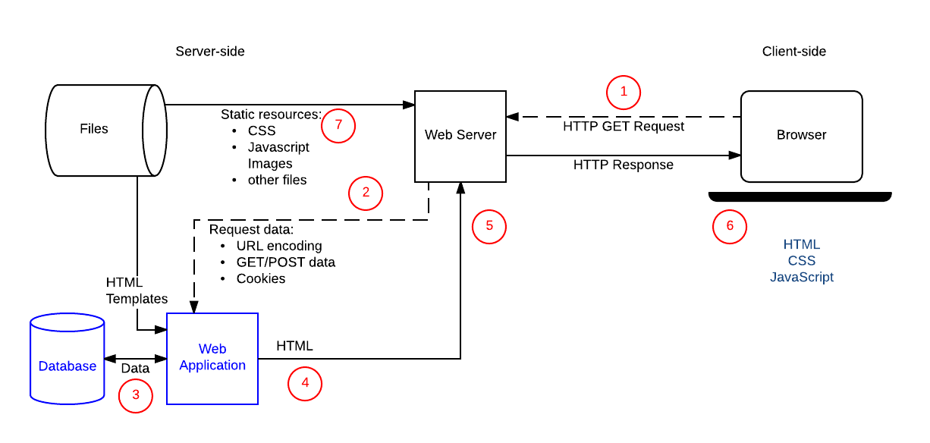
웹의 구조
데이터 수집을 위해 필요한 간단한 웹 구조 이해
*출처: Mozilla
7: 서버에 존재하는 웹 document
6: 요청에 따라 유저에게 보여지는 Web document
DB의 데이터가 서비스 제공자의 의도대로 가공되어 6번으로 보여지게 됨

Slide 7
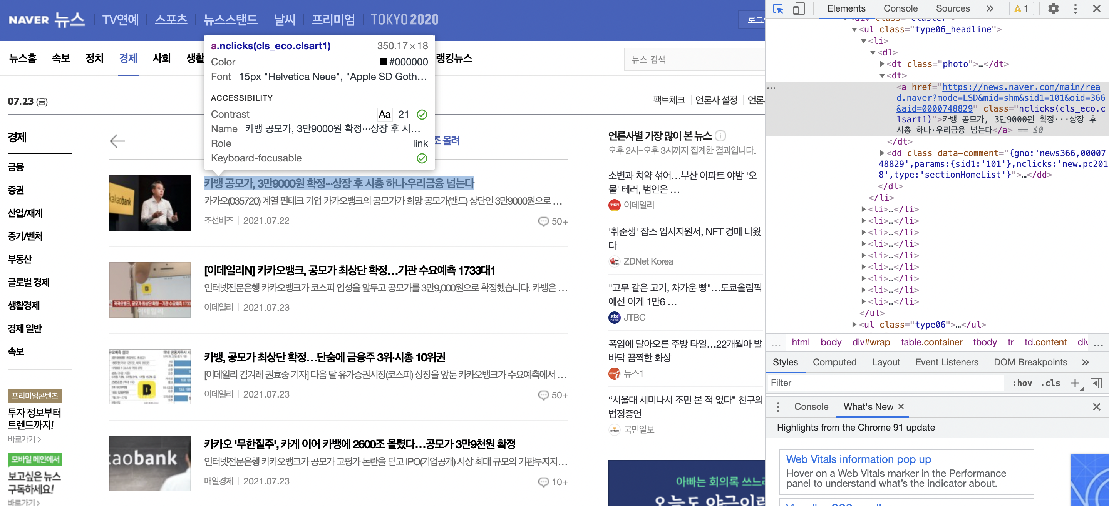
태그에 포함된 데이터
HTML 태그속 데이터를 어떻게 가져와야 할까?
내가 가져오고자 하는 요소 찾기
Q. 해당 요소가 어떤 형태로 웹에 보여지고 있을까? (ex. 일정 포맷에 리스트 / 특정 버튼을 통해 동적으로 등…)

Slide 8
태그에 포함된 데이터
HTML 태그속 데이터를 어떻게 가져와야 할까?
해당 요소를 가져올 방법 찾기
특정 <div> 태그 속 <ul>
태그에 list로 존재하는 구조
구조: <tag attribute=”value"> Contents </tag>

Slide 9
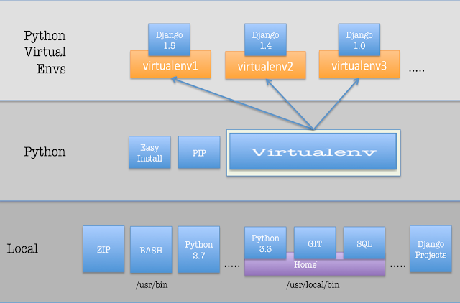
실습에 앞서…
가상환경 설정하기 – 가상환경이 익숙하다면 넘어가세요!
본 튜토리얼에서는 원활한 실습을 위해 가상환경 설정을 권장합니다.
특히 협업 상황에서, OS, 각 라이브러리의 버전 등의 이유로 인해 이슈가 발생하는 경우가 많음
또한, 개인 프로젝트를 진행하더라도, 프로젝트마다 필요한 모듈의 버전이 다른 경우가 있음
Local 환경에 모든 패키지를 설치해 사용하는 것은 바람직하지 못함.
따라서, 매 프로젝트마다 가상환경을 설정하고, pip requirements.txt를 사용해 requirement의 조건을 통일시켜주는 것이 좋음
프로젝트, 포트폴리오 등을 Github에 올리거나 공유 / 배포한다면 누구나 어떤 환경에서도 실행할 수 있어야 바람직함.
그러나 본인의 환경에 맞추어 Local 에서 작업한 결과물은 다른 환경에서 작동하지 않을 확률이 높음.
출처: https://django-easy-tutorial.blogspot.com/2015/08/python-virtual-environment-setup-in-ubuntu.html

Slide 10
실습에 앞서…
가상환경 설정하기
Option 1. virtualenv 사용하기
#설치
>> pip install virtualenv
#가상환경 생성
>> virtualenv 가상환경명
(본인 프로젝트에 맞에 이름 설정)
#가상환경 진입 (활성화)
>> source 가상환경명/bin/activate (Mac, 리눅스)
>> 가상환경명/Scripts/activate (Windows)
#비활성화
>> deactivate
Option 2. pipenv 사용하기
#설치
>> pip install pipenv
>> cd ‘directory’ (프로젝트 디렉토리 진입)
#가상환경 생성
>> pipenv –-python 3.7
(pipenv –three 도 가능)
(설치할 파이썬 버전)
#가상환경 진입 (활성화)
>> pipenv shell
#패키지 설치
>> pipenv install …
#비활성화
>> exit

Slide 11
실습에 앞서…
가상환경 설정하기
requirements.txt
>> pip freeze > requiremtnts.txt
설치:
>> pip install –r requirements.txt
Pipfile.lock
>> pipenv lock
설치:
>> pipenv install
이후 IDE 및 작업환경에서

Slide 12
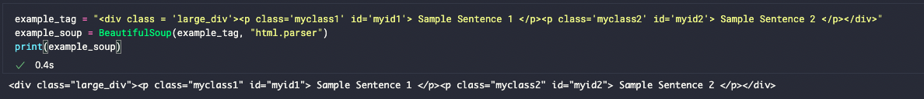
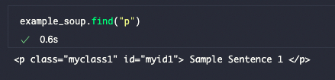
BeautifulSoup
Python 에서 HTML 다루기
웹에서 html 을 가져오거나, 직접 파일로 html문서를 로드한 경우 string형태로 존재
Html tag 가 담긴 string을, BeautifulSoup() 에 넣어, html 형태로 parse해서 사용할 수 있다.
Soup으로 parse 된 html 태그는 변수로 저장해서, html속 특정 태그, 속성, contents등을 불러올 수 있다!
예시: <p> 태그만 추출

Slide 13
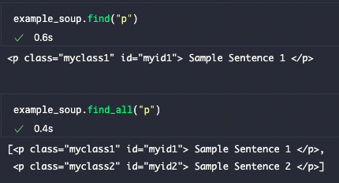
BeautifulSoup – find()와 select()
soup.find()
Soup 으로 parse 된 html에서 데이터를 가져오는 방식:
내가 원하는 데이터 (정보) 의 위치 확인 – tag, 속성, tag의 hierarchy 등
해당 정보를 추출하기 위해 ‘지정’ 할 방법 탐색
Tag / attribute 등을 지정하여 정보를 추출하는 방식의 두 가지 : find(), select()
find() 는 첫 번째 요소 하나만, find_all은 리스트 형태로 모든 요소를 전부 찾아 반환함
사용 구조: find(‘찾고자 하는 조건’)
Q. 어떨 때 find를, 어떨 때 find_all을 활용할 수 있을까? (Hint: 보통 같은 태그가 여러개 존재, 그러나 같은 서비스의 경우, 페이지마다 유사한 구조를 가짐)

Slide 14
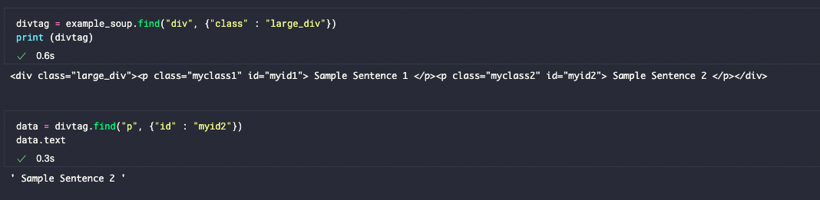
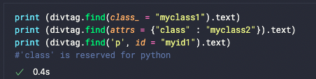
BeautifulSoup – find()와 select()
soup.find()
조건을 구체화하는 방법
태그만 검색: find(“tag명”)
태그와 attribute: find(“tag”, {“속성명” : “속성값”}) – 해당 속성을 가진, 해당 태그의 정보를 반환
attribute (selector) 만 구체화해서 다음과 같이 선택하는 방식도 있음
>> 큰 html 덩어리에서(example_soup), find로 관심있는 일부 영역만 find 로 가져와 따로 변수로 저장하는 것(divtag)이 유용합니다.
Q. 왜 .text 가 붙었을까요?
>> 직접 시도해보고 비교해보기!

Slide 15
BeautifulSoup – find()와 select()
CSS Selector와 soup.select()

Slide 16
BeautifulSoup – Practice
네이버 뉴스 제목 가져오기

Slide 17
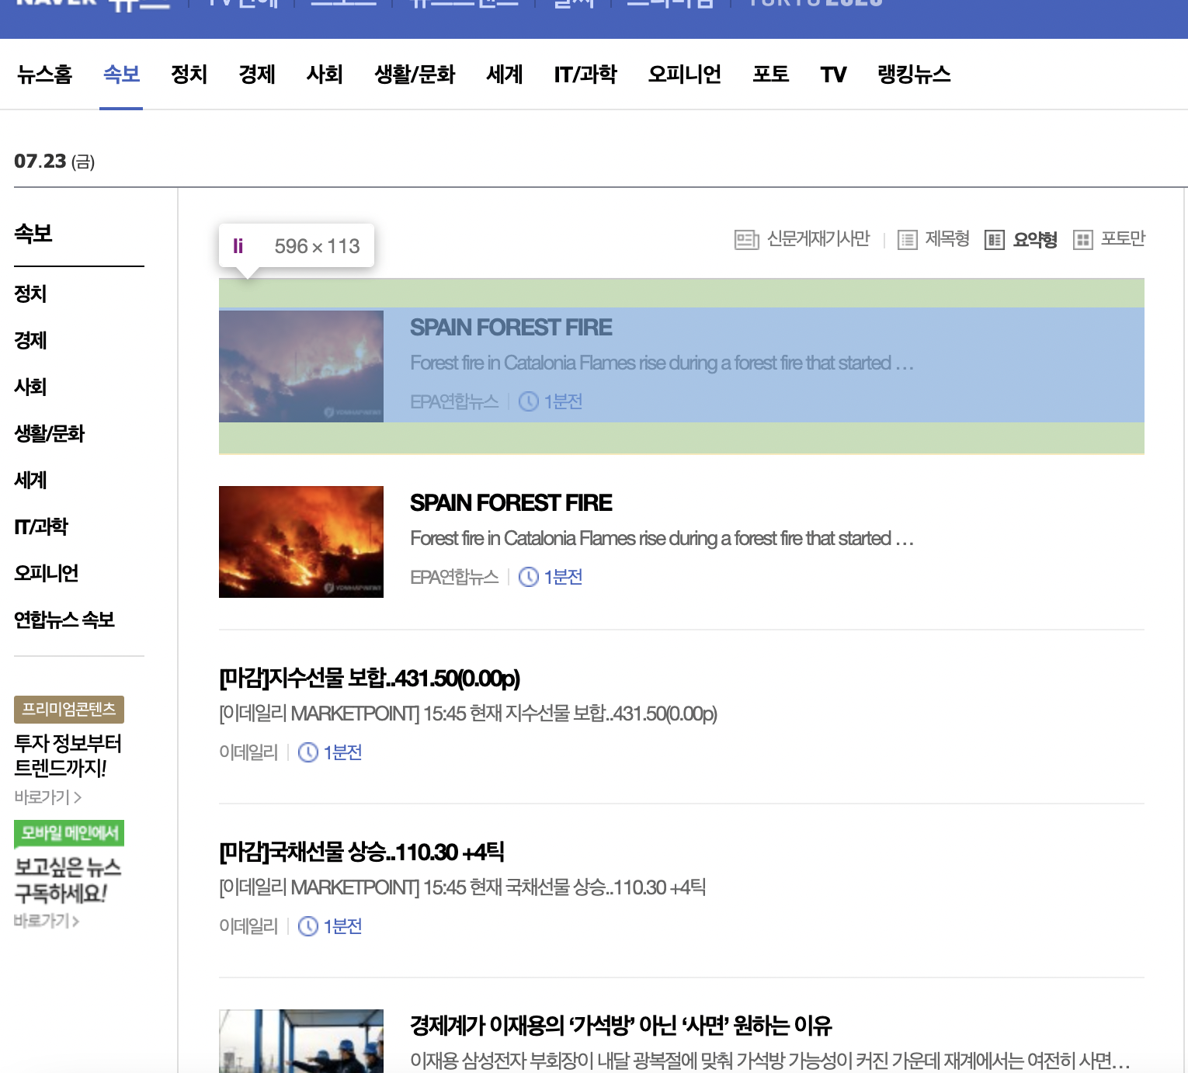
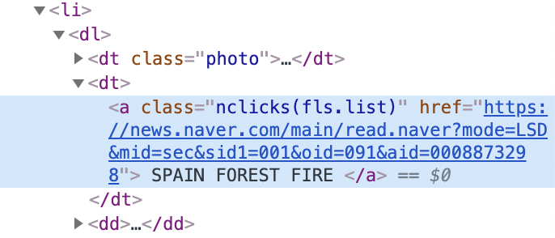
<li> 태그 하나 단위로 기사 정보 (박스) 가 묶여있는 것을 파악.
find_all()을 사용해 기사 하나에 대한 태그 chunk를 python list 에 저장.
이후 기사 하나에 해당하는 <li> 태그에서 제목 / 링크 정보를 추출
주의사항: 양식의 id, class, 태그 hierarchy 구조 등 어떠한 요소로 통일되었는지 확인할 것!
(동적 웹/자주 업데이트되는 웹의 경우 같은 형식의 기사 리스트 등이 다른 attribute 혹은 태그 구조를 가질 수 있음.)

Slide 18
BeautifulSoup – Advanced
매일, 네이버 뉴스 가져오는 자동화 툴 만들기
<미리 보여주는 2주차 Assignment>
Selenium 을 다룬 후에는 웹에서 데이터를 조건에 맞게 자동화해올 수 있는 툴을 만들 수 있다.
다음 기능이 작동하는 뉴스 수집 automation 툴을 만들어보자.
디렉토리에서 main.py를 실행하기만 하면 자동으로 작동
해당 일자에 올라온 기사들을 수집해 제목, 내용, (가능하다면 댓글까지) 수집해 csv 로 저장
힌트: main에서 url을 먼저 수집하기 / url 활용한 페이지 넘기기 편법

Slide 19
Part 2 – 데이터 크롤링 개요

Slide 20
데이터 크롤링 개요
들어가기 전에…
크롤링 / 웹 데이터 수집은, 정보 소유주 및 정보주체에 따라 민감한 사항이 있을 수 있다
Robots.txt / 문제가 되는 사항들 / 판례
특히 유의할 점: 법적으로 소유권을 주장할 수 있는 (DB에서나온) 데이터인 경우 / 영리적으로 서비스중인 사업체의 데이터 / 공연히 열람할 수 있는 데이터가 아닌 경우 등. (국내에는 위와 같은 경우에도 위법 판례가 존재한다)
https://www.youtube.com/watch?v=UkRrUhWGqwg
‘만능 크롤러’ 는 거의 없다
많이 사용하는, 코드를 짜서 데이터를 수집하는 방식은 케이스마다 자동화를 위해 그에 맞는 코드를 짜 주어야 함.
크롤러가 알아서 원하는 정보를 가져온다 (X) → 웹 구조에 맞게 정보를 가져오도록 내가 프로그래밍 해야한다.
특히, 내가 데이터를 수집하고자 하는 웹의 주소나 구조가 바뀔 경우 유의!
*대부분의 경우 연구, 혹은 프로젝트 목적으로 다른 사람이 짠 코드를, 내 케이스에 적용해 그대로 돌릴 수 없다.

Slide 21
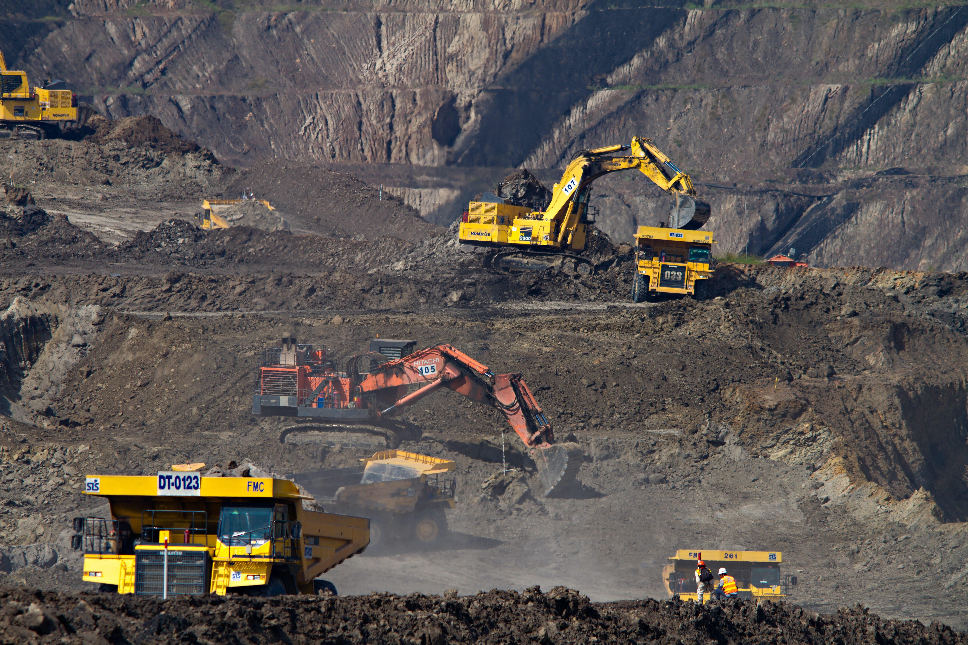


Slide 22
데이터 크롤링 개요
Regulation 관련 상세

Slide 23
API & Programming
웹 상의 데이터를 모으는 두 가지 방법

Slide 24
API 방식
웹 상의 데이터를 모으는 두 가지 방법

Slide 25
Programming 방식
웹 상의 데이터를 모으는 두 가지 방법

Slide 26
urllib / Selenium
웹 상의 데이터를 모으는 두 가지 방법

Slide 27
Selenium 의 장점
프로젝트 상황에서의 다양한 활용방법

Slide 28
Selenium 의 자동화 기능 사용하기
프로젝트 상황에서의 다양한 활용방법

